Slide 1


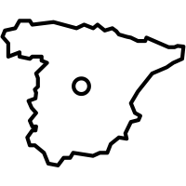
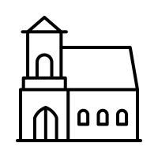





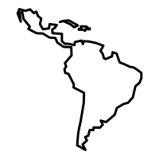

Year 12 A-level Spanish bridging booklet
Name:

Slide 2

Página
España: una introducción
España - de un vistazo 3
La geografía y vida política 4
La sociedad y economía 5
Las comunidades autónomas
Una introducción de las autonomías 8
Las lenguas 9
Cultura 10
La historia reciente de España
Una introducción a la historia reciente 13
La guerra civil española 14
La dictadura franquista 15
La transición a la democracia 16
El mundo hispanohablante
Un mapa del mundo hispanohablante 19
El español por todo el mundo 20
La colonización de Latinoamérica 21
Latinoamérica - de un vistazo 22
2

Slide 3

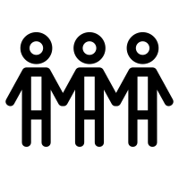
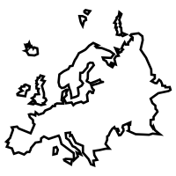
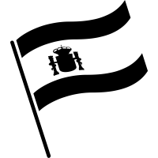
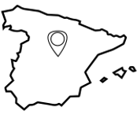
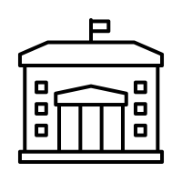


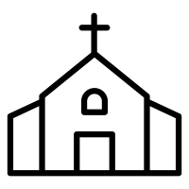



Población: aprox. 47 millón | Bandera: roja, amarilla, roja | Capital: Madrid | Ubicación: Europa occidental
Sistema político: monarquía parlimentaria | Primer ministro: Pedro Sanchéz Desde 2018 | Rey: Felipe VI Desde 2014 | Religión predominante: Catolicismo (70%)
Lenguas oficiales: Castellano, Catalán, Euskera, Gallego: | Moneda: Euro | Gastronomía: dieta mediterránea | Deporte nacional: el fútbol
España es un país hermoso, diverso y con mucha historia fascinante.
Su paisaje se compone de ciudades antiguas, montañas, playas, costas e islas magníficas.
El país tiene la suerte de tener un clima mediterráneo, y por eso atrae muchos turistas.
La arquitectura, edificios y monumentos por todo el país muestran su pasado musulmán, romano y cristiano.
Los españoles son personas generalmente saludables, contentos, acogedores, abiertas y apasionantes.
Es un país desarrollado, con un PIB per cápita de $43.007.
España tiene muchos costumbres y tradiciones únicas como la tauromaquia y la siesta.
Es conocido por sus muchas fiestas durante todo el año, algunos de los más famosos son Las Fallas, Semana Santa, San Fermín y La Tomatina.
3

Slide 4

España es un país de unos cuarenta y siete millón habitantes
que ocupa la mayor parte de la península ibérica
en Europa occidental, al norte del continente de África.
Con una altitud media de 650 metros sobre el nivel del mar,
es uno de los países más montañosos de Europa.
Comparte fronteras terrestres
con Francia y Andorra al norte, con Portugal al oeste
y con el territorio británico de Gibraltar al sur.
En sus territorios africanos, comparte fronteras terrestres y marítimas con Marruecos.
Es un miembro de la Unión Europea
y su forma de gobierno nacional es una monarquía parlamentaría.
Su primer ministro actual es Pedro Sánchez
del partido político PSOE (Partido Socialista Obrero Español).
España también tiene una familia real
y su rey se llama Felipe VI.
4

Slide 5

La Constitución Española define el Estado como aconfesional
sin embargo, garantiza la libertad religiosa de individuos.
El catolicismo es la religión predominante en el país.
El 69.9% de los españoles se consideran católicos.
No obstante, el porcentaje de practicantes es mucho menor.
La economía española es una de las más abiertas de la eurozona
con cada vez más internacionalización en sus productos financieros y servicios.
Tradicionalmente, España ha sido un país agrícola
pero desde los años cincuenta,
ha experimentado mucho crecimiento industrial
y el turismo es también unos de los pilares de su economía.
De hecho, España era el segundo país más visitado del mundo en 2018.
La crisis económica mundial comenzada en 2008
tuvo consecuencias especialmente graves en España
que provocaron tasas históricas de desempleo
acompañado de una crisis social y política
y un aumento de la pobreza y desigualdad en el país.
5

Slide 6
Una introducción a España
6

Slide 7
7

Slide 8
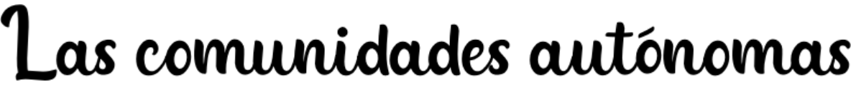
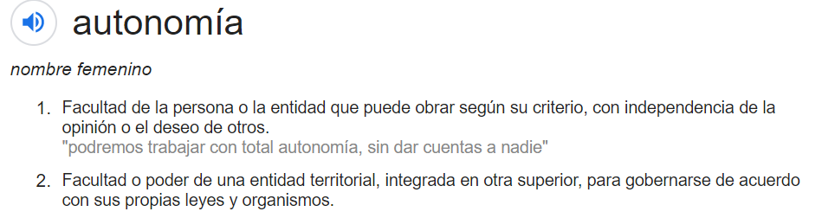
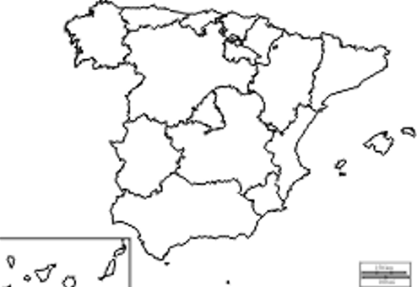
España está dividida en diecisiete comunidades autónomas,
además de dos ciudades autónomas en el norte de África (Ceuta y Melilla).
La estructura de España en comunidades autónomas
se recoge en la Constitución española de 1978.
Cada comunidad autónoma tiene cierta autonomía legislativa
con representantes propios y competencias ejecutivas y administrativas.
Hay otras competencias que corresponden en exclusiva al Estado.
En términos culturales,
todo el país comparte rasgos comunes
pero cada comunidad tiene su propia gastronomía, costumbres y festivales.
El castellano es la lengua oficial de España
pero en varias regiones hay idiomas cooficiales también.
8
Notes:
https://youtu.be/Md5-ANncZpM

Slide 9
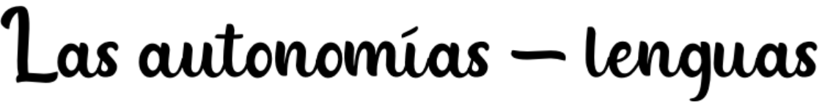
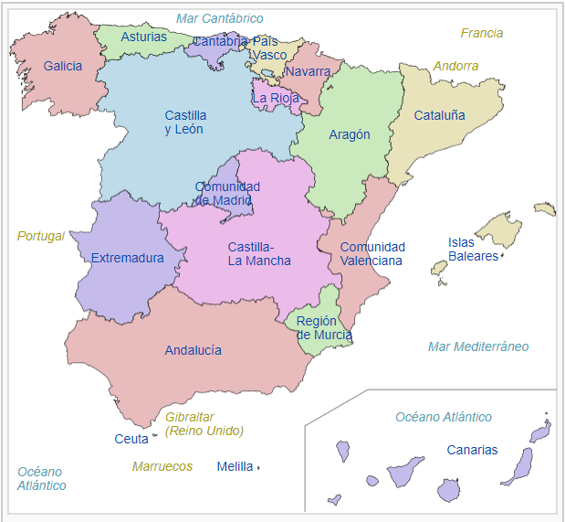
En España se hablan varias lenguas vernáculas. El castellano o español, idioma oficial en todo el país, es la lengua materna predominante en el país. Algunas de las diecisiete comunidades autónomas tienen además, junto con el castellano, otras lenguas cooficiales.
El bilingüismo en distintos grados y en distintas situaciones comunicativas entre el castellano y otra lengua es una práctica habitual por parte de muchos de los españoles que residen en alguna de estas comunidades autónomas.
Catalán/Valenciano – lengua oficial en Cataluña, las Islas Baleares y la Comunidad Valenciana
Euskera – lengua oficial en el País Vasco
Gallego – lengua oficial en Galicia
9

Slide 10

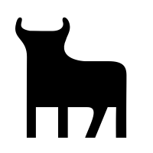

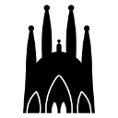




Castilla y León es la autonomía más grande del país. Es conocido por su acueducto romano de Segovia, y la Universidad de Salamanca, una de las universidades más antiguas del mundo.
Navarra tiene una frontera con Francia. Una de las fiestas más famosas del país, el San Fermín, tiene lugar en su capital, Pamplona.
Cataluña tiene la ciudad de Barcelona, una ciudad famosa al nivel mundial por la arquitectura única de Gaudí, incluido su obra maestra; la Basílica de la Sagrada Familia.
La Rioja es la región de donde procede el vino más famoso de España; el rioja.
Andalucía es la autonomía con más habitantes del país – más de 8 millones. Tiene mucha historia, como la Alhambra de Granada, que representa el pasado musulmán de España. También es aquí donde nació el Flamenco.
La Comunidad Valenciana, junto al mar mediterránea es la región de la que procede el plato famoso de paella. También es conocido por sus fiestas de Las Fallas.
La Comunidad de Madrid tiene Madrid, la ciudad más grande, y el capital del país. Aquí reside El Prado, uno de los más importantes museos de arte en el mundo.
10

Slide 11
Las comunidades autónomas de España
11

Slide 12
12

Slide 13

La Segunda República desde 1931
(época caracterizada por avances en derechos civiles, emancipación de las mujeres, autonomía regional y separación de la iglesia y el estado)
1936 - 1939
Julio 1936 Golpe de Estado
La guerra civil española
Octubre 1939 Franco se nombró Jefe del Estado
Se implantó en el país un
régimen totalitario fascista
La dictadura de
Francisco Franco
1939 - 1975
Un sistema de gobierno que sólo tiene un líder y un partido político.
Un sistema de gobierno con un dictador muy poderoso que controla todo el Estado.
Noviembre 1975 Franco murió
1975 - 1978
La transición a la democracia
Diciembre 1978 Se aprobó la Constitución Española
Hasta ahora
España como un país democrático, con un sistema político monarquía paramentaría;
13

Slide 14
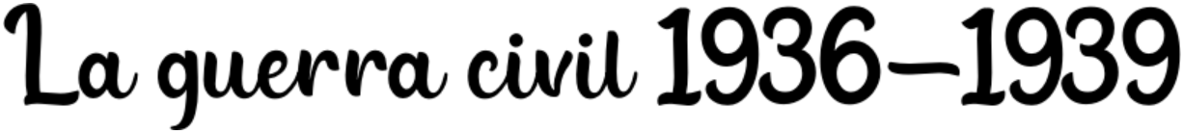
La guerra civil española era un conflicto sangriento que tuvo lugar en España
tras el fracaso parcial del golpe de Estado de julio de 1936.
Fue un episodio complejo de la historia española,
en el que se opusieron modelos muy distintos de país;
conservadores versus liberales, dictadura militar versus democracia,
fascismo versus comunismo y anarquismo.
El bando republicano estuvo constituido en torno al gobierno,
que se componía de una coalición de partidos republicanos.
Era apoyado por grupos socialistas, el movimiento obrero y los sindicatos.
El bando nacional se componía políticamente por la fascista Falange Española y otros grupos conservadores
socialmente era apoyado por la iglesia católica
y tenía colaboración de la Alemania nazi y la Italia fascista.
Como preludio a la Segunda Guerra Mundial, la Guerra Civil Española
representó uno de los eventos bélicos más trágicos de la historia europea
se perdieron alrededor de 500.000 vidas
y se sometió al país a un régimen feroz y conservador que duró 36 años.
14

Slide 15
El Franquismo inició con el final de la guerra civil española.
Fue una dictadura militar y nacionalista
que persiguió y torturó a sus oponentes durante décadas.
Bajo Franco, los valores católicos y conservadores eran la norma
y quienes se alejaran de ellos merecían castigo.
El franquismo se opuso firmemente a las ideologías de la izquierda.
Los partidos opositores y los sindicatos laborales estaban prohibidos.
El castellano se impuso como lengua obligatoria,
prohibiendo el uso de otros idiomas y eliminando cualquier atisbo de autonomía.
El catolicismo tomó el mando de los asuntos educativos y sociales.
Había mucha propaganda y censura de la prensa, la radio y posteriormente la televisión
con objetivo de regular la opinión pública,
suprimiendo todo pensamiento contra la régimen.
El régimen franquista murió con el fallecimiento del caudillo en 1975
peros sus efectos todavía sobreviven en muchos rincones de la sociedad española.
15

Slide 16
La transición española fue un proceso político en el que España
pasó de ser un sistema político dictatorial para convertirse en
un régimen político liberal multipartidista y democrático.
Todo esto después de la muerte de Franco en 1975,
después de una dictadura que duró casi 40 años.
Antes de morir, porque previó su propia muerte,
Franco nombró rey de España, a Juan Carlos I.
El dictador esperó que con la formación que le había dado,
el futuro rey siguiera el camino que había empezado décadas antes.
Sin embargo, el rey siguió un camino muy distinto del imaginado por el dictador
ya que según él, “una sociedad libre y moderna requiere
la participación de todos en los foros de decisión”.
De ahí se estableció una monarquía democrática,
con un presidente (Adolfo Suárez), leyes para la reforma política
y la convocatoria de elecciones democráticas,
abriendo así un camino para un gobierno y una constitución.
16

Slide 17
Historia reciente de España
17

Slide 18
18

Slide 19

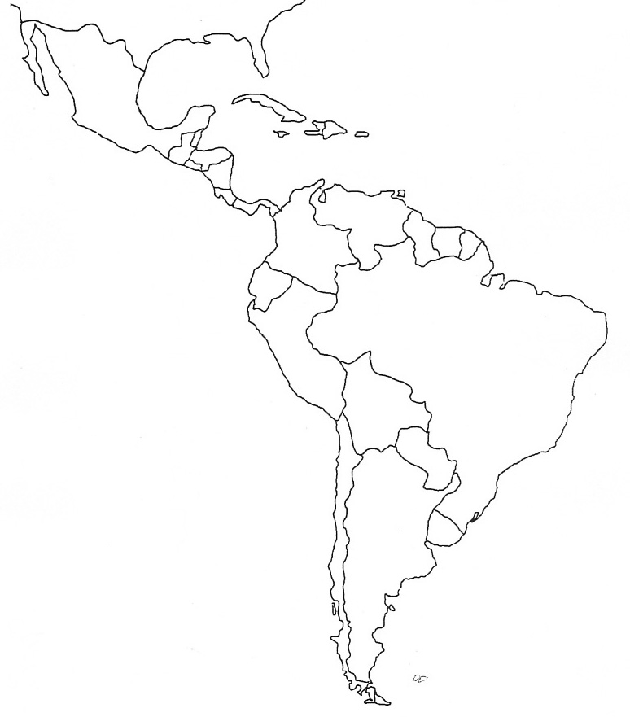
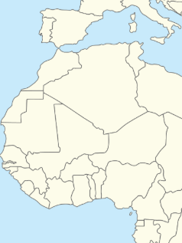
Además de en España, el español es la lengua oficial de más de veinte países de Latinoamérica. Es también una lengua oficial en Guinea Ecuatorial en el continente de África.
Cuba
La Republica Dominicana
México
Puerto Rico
Guatemala
Honduras
El Salvador
Venezuela
Nicaragua
Costa Rica
Panamá
Colombia
Ecuador
España
Perú
Bolivia
Paraguay
Chile
Uruguay
Guinea Ecuatorial
Argentina
En los Estados Unidos, el español es la segunda lengua más hablada y su desarrollo es espectacular. Hay más de 50 millones personas hispanohablantes allí. De hecho, muchos lugares en los Estados Unidos tienen nombres españoles, por ejemplo Los Ángeles (the angels), Las Vegas (the meadows), y San Francisco/San José/San Antonio (Saint…)
19

Slide 20
Se calcula que en el mundo hay actualmente unos 470 millones de
hispanohablantes y esta cifra continúa aumentando.
En número de hablantes nativos en el mundo,
el español ocupa el segundo lugar después del chino mandarín.
El libro más leído y más traducido después de la Biblia
es Don Quijote de La Mancha, escrito por Miguel Cervantes.
La mayoría de los países hispanohablantes están en América Central y América del Sur.
A nivel de pronunciación, el español que se habla en Latinoamérica
es muy similar de las regiones españolas de Canarias y Andalucía
dado que una gran parte de los españoles que llegaron a América
en siglos pasados eran de estas regiones.
Hay otros países y territorios donde la presencia del español es muy significativa
aunque no es oficial ej. Andorra (Europa), Filipinas (Asia) y Belice (América Central).
En cada uno de estos lugares, el español adquiere rasgos específicos
y transmite una cultura rica, diversa, profunda y expresiva.
20

Slide 21
¿Por qué se habla español en tantos países del mundo?
El español se extendió por el mundo de la mano de los conquistadores
a partir del siglo XV. La conquista de América fue
el proceso de exploración, conquista y asentamiento
en el Nuevo Mundo realizado por España y Portugal después de que
Cristóbal Colón “descubriera” América en 1492.
Antes de ser conquistada por España, Latinoamérica tenía ricas civilizaciones
como por ejemplo el imperio Azteca o los incas.
Estas civilizaciones se conocen como “precolombinas”
La conquista dio lugar a regímenes y coloniales muy poderosos
que resultaron en la asimilación cultural de la mayor parte de poblaciones indígenas
y su sumisión a las leyes de las potencias conquistadoras.
Tristemente, las víctimas totales de la invasión del continente americano
se estiman en unos setenta millones de muertos,
la matanza más grande en la historia de la humanidad.
La introducción de oro y plata traídos de las Américas hizo que
España consiguiera un enorme poder económico en el mundo.
21

Slide 22
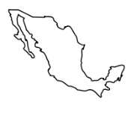
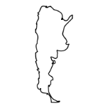
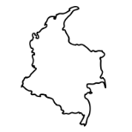

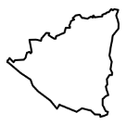
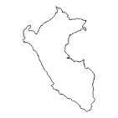
Por causa de su historia complicada, Latinoamérica es un crisol de culturas. Los países que forman este concepto étnico-geográfico están llenos de lugares, poblaciones, historias y fenómenos dignos de conocer. Por ejemplo:
México | Argentina
Colombia | Chile
Nicaragua | Perú
Capital: Ciudad de México
Población: 126 millón
PIB per cápita: $10.405
Capital: Buenos Aires
Población: 45 millón
PIB per cápita: $20.005
A veces México es conocido por su violencia, narcotráfico e inmigración ilegal. Pero es también un país hermoso, fascinante y lleno de cultura. Tiene muchas fiestas como el famoso Día de los Muertos y es el país natal de la artista afamada Frida Kahlo. La gastronomía mexicana se ganó en 2010 el título Patrimonio Inmaterial de la Humanidad por Unesco.
Argentina es un país de grandes dimensiones que acoge una gran riqueza natural; ríos, valles, bosques, cascadas y montañas. Es el país más visitado de Sudamérica que destaca por sus carnes y vino de gran calidad, además del baile famoso Tango. Siempre ha sido un país con fluctuaciones económicas pero ahora es la segunda economía más grande de Sudamérica.
Capital: Bogotá
Población: 50 millón
PIB per cápita: $16.265
Capital: Santiago de Chile
Población: 19 millón
PIB per cápita: $27.150
A pesar de su reputación como un país corrupto y peligroso, Colombia ha transformado mucho recientemente. Tiene una magnífica riqueza natural; de hecho es el segundo país con mayor diversidad biológica en el planeta. En este hermoso país puedes encontrar una gran variedad de aves y se estima que allí se conocen unas 3.500 especies de mariposas.
En Chile hay más de 1.300 volcanes y 500 están activos. Además, casi el 80% del país está cubierto de montañas. Al oeste de los Andes, se encuentra el famoso Desierto de Atacama, conocido como el lugar más seco el mundo. Las momias más antiguas del mundo se encontraron al norte de Chile; los cuerpos fueron momificados hace más de 7.000 años.
Capital: Managua
Población: 6 millón
PIB per cápita: $5.681
Capital: Lima
Población: 32 millón
PIB per cápita: $15.553
Tristemente, se suele asociar Nicaragua con la pobreza, sus problemas políticos y los desastres naturales pero, sin duda, es un país maravilloso en que se encuentran paisajes increíbles y diversos desde la Costa Pacífica hasta el Atlántico. El idioma oficial es el español pero tienen muchas otras lenguas que han sobrevivido desde antes de la colonia.
Perú es un lugar único donde se puede encontrar diferentes lugares, culturas y diversas actividades. Visitar la ciudadela de Machu Picchu es una experiencia inolvidable. Esta fortaleza Inca es una de las siete maravillas del mundo. Casi el 80% de la población de Perú vive en ciudades; es uno de los países más urbanos de Latinoamérica.
22

Slide 23
El mundo hispanohablante
23

Slide 24
24

